Slide 1


Projeto de Informática [EMPR]
Hub Gverreiro – SC Braga

Slide 2
PROJETO

Slide 3


Contextualização
A análise de dados é uma ferramenta essencial no mundo do desporto.
O scouting de jogadores é um processo que se expande para além de um clube e de um país.
A automatização do processo de captura, tratamento e visualização destes dados seria benéfica para a eficiência e expansão desta tarefa.

Slide 4


Objetivos
Criar um conjunto de views para análise de dados de jogadores nas últimas épocas de um conjunto de competições.
Dados obtidos com API WyScout.
Views criadas num projeto Power BI.
Segunda componente – guia de utilização do projeto

Slide 5

Requisitos
Dados armazenados por um provedor externo ao utilizador das views.
Provisão de dados para um máximo de uma dezena de utilizadores simultâneos.
Azure para uso de recursos externos.
Views visualmente apelativas, úteis e com tempos de carregamento aceitáveis.
Manter custos baixos.

Slide 6
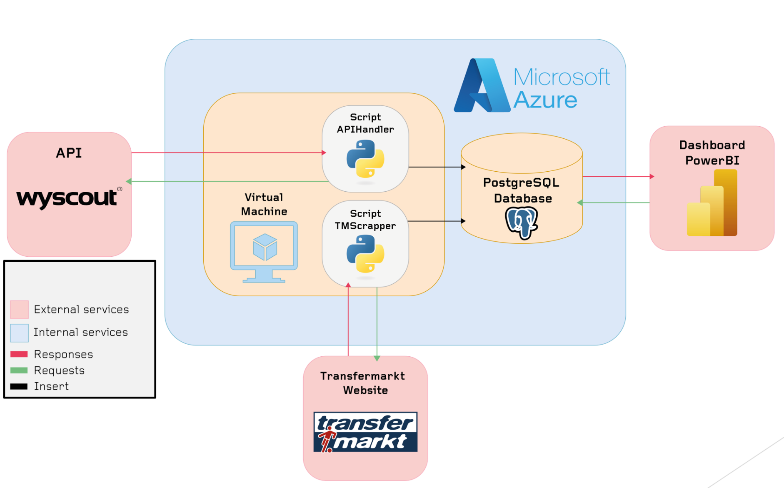
Arquitetura da solução

Slide 7
INFRASTRUTURA E DEVOPS

Slide 8




Infrastrutura
Servidor de base de dados
Local de armazenamento dos dados.
Sistema PostgresSQL – permite o uso de direct query.
Host de duas bases de dados: dados recentes e dados de arquivo.
Máquina virtual
Correrá as scripts de extração de dados em rotina.
Ponto de transferência dos dados da API para a base de dados.

Slide 9


DevOps
Github
Controlo de versões.
Gestão do projeto (github projects).
Pipeline de deployment (github actions).
Terraform
Ferramenta de IaC.
Linguagem declarativa para provisionar infraestrutura.
Portabilidade, replicação, reutilização.

Slide 10
ETL E BASE DE DADOS

Slide 11
Base de dados
Análise dos dados pretendidos e das características da API
4 grupos principais de dados
Competições e a sua estrutura
Permite a construção hierárquica desde uma competição até às suas partidas
Equipas
Equipas e o seu percurso
Jogadores
Jogadores e a sua carreira
Partidas
Resultados e estatísticas pormenorizadas

Slide 12
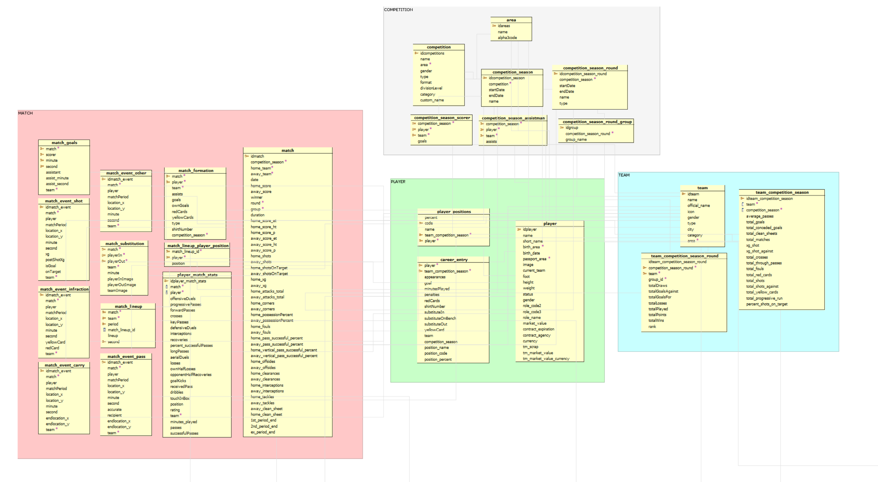
Base de dados

Slide 13
Base de dados - Extra
Power BI é ineficiente na tarefa de criação de tabelas compostas
A transferência da computação destas na forma de views permite melhorar o desempenho

Slide 14

ETL
Conjunto das Scripts de extração, transformação e carregamento dos dados.
Carregamento da API
Transformação
Limpeza
Redução e mapeamento
Criação de novos dados, ex.: cálculo de rating
Carregamento para a base de dados

Slide 15

ETL - Desafios
Uso limitado da API
Lidar com inconsistências da API
Configuração dos dados desejados
Velocidade de execução
Peso computacional

Slide 16

ETL - Scripts
Povoamento completo
Sempre que novas competições ou épocas forem desejadas
Atualização diária dos dados
Verificação mensal de dados deprecados – transferência para a base de dados de arquivo
Complemento dos dados utilizando fontes extra
TransferMarkt

Slide 17
ETL - Extra
Fácil configuração dos dados desejados utilizando ficheiros JSON
Scripts de atualização adaptadas para compensar períodos de não execução
GUI simples para facilitar modificação dos ficheiros de pedidos

Slide 18
POWER BI

Slide 19
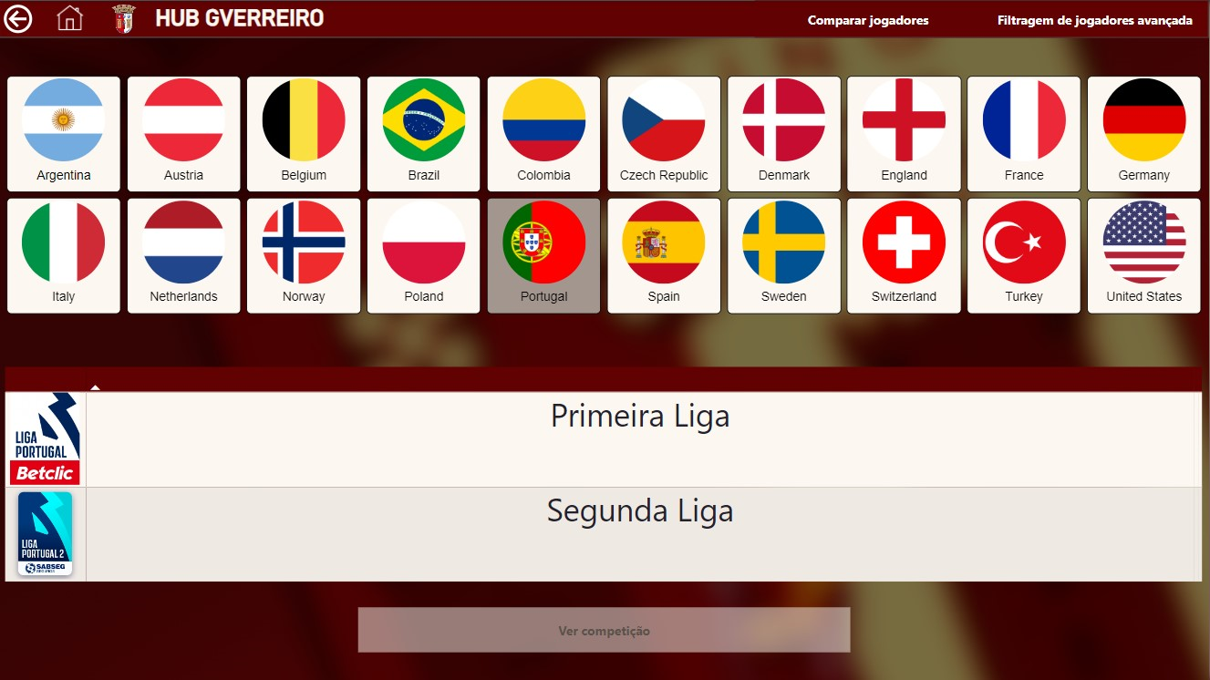
Páginas do PowerBI
Competições
Competição
Jogador
Jogo
Equipa
Comparação de jogadores
Filtragem avançada de jogadores

Slide 20
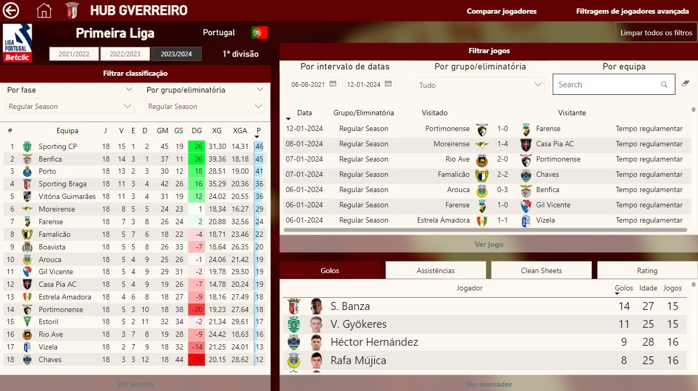
Páginas do PowerBI
Competições
Competição
Jogador
Jogo
Equipa
Comparação de jogadores
Filtragem avançada de jogadores

Slide 21
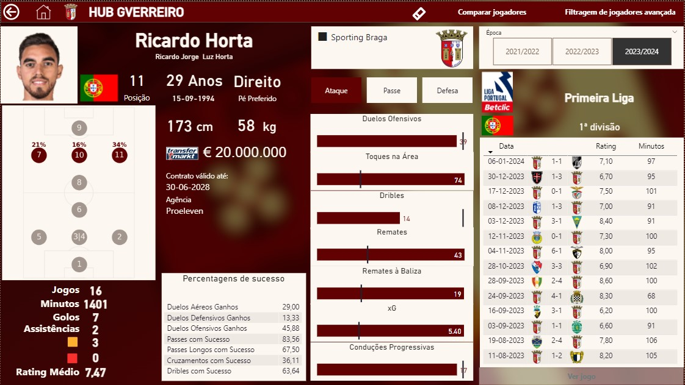
Páginas do PowerBI
Competições
Competição
Jogador
Jogo
Equipa
Comparação de jogadores
Filtragem avançada de jogadores

Slide 22
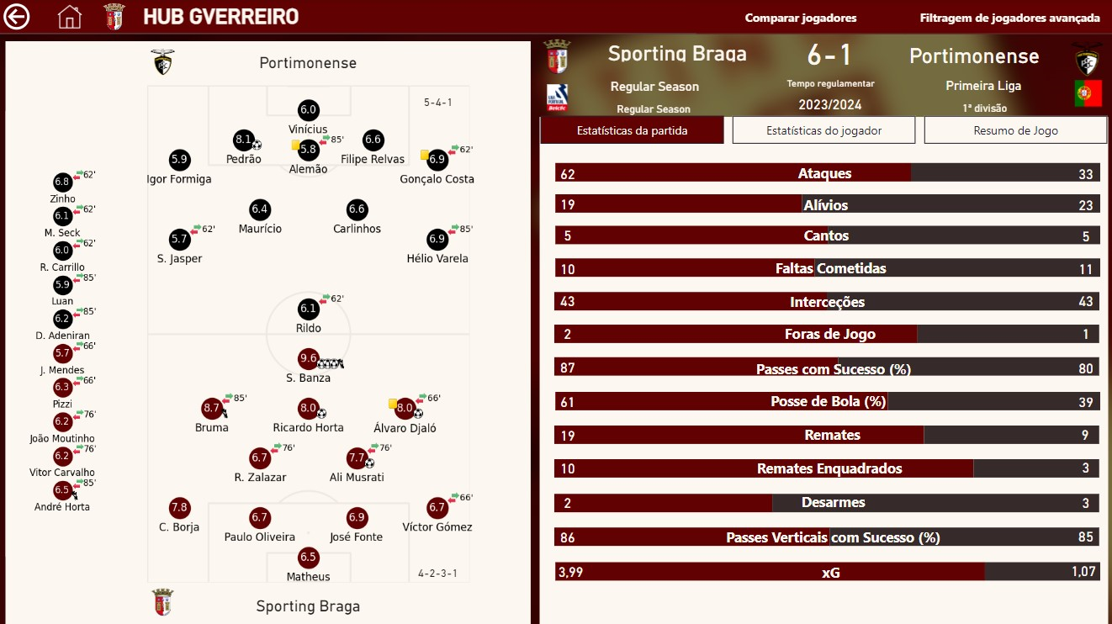
Páginas do PowerBI
Competições
Competição
Jogador
Jogo
Equipa
Comparação de jogadores
Filtragem avançada de jogadores

Slide 23
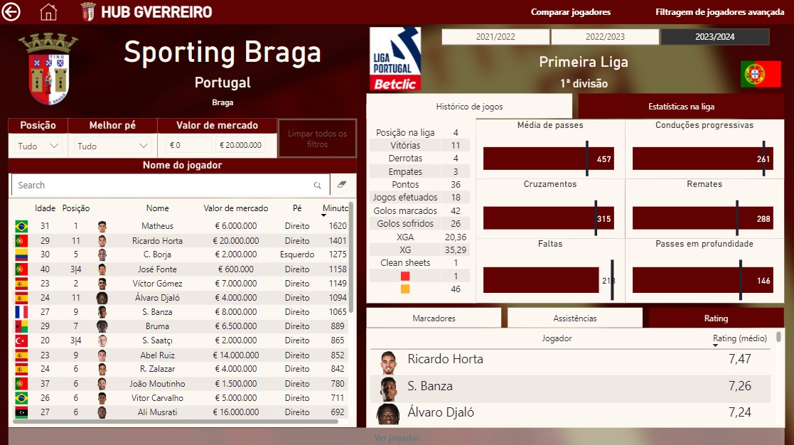
Páginas do PowerBI
Competições
Competição
Jogador
Jogo
Equipa
Comparação de jogadores
Filtragem avançada de jogadores

Slide 24
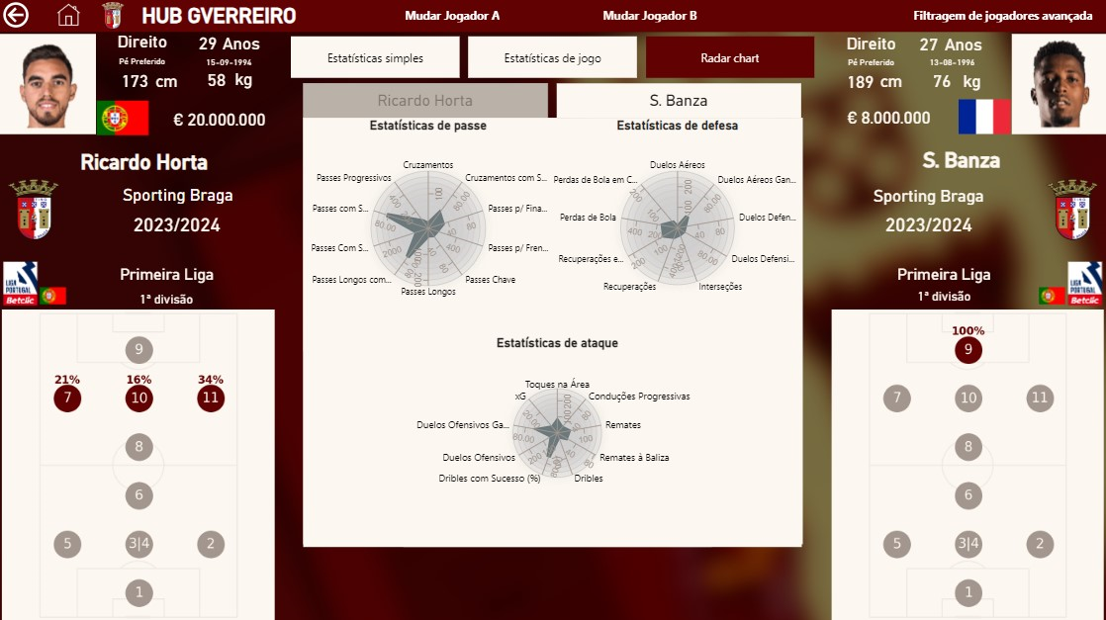
Páginas do PowerBI
Competições
Competição
Jogador
Jogo
Equipa
Comparação de jogadores
Filtragem avançada de jogadores

Slide 25
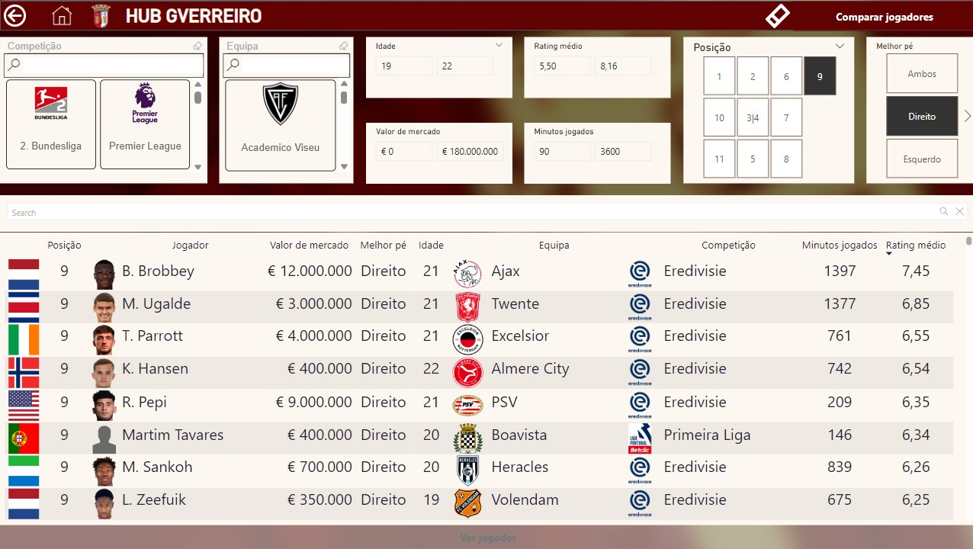
Páginas do PowerBI
Competições
Competição
Jogador
Jogo
Equipa
Comparação de jogadores
Filtragem avançada de jogadores

Slide 26
2ª COMPONENTE DO PI

Slide 27


2ª componente do PI
Guias de utilização sobre:
Microsoft PowerBI e todo o seu setup requerido
Procedimentos para a gestão de dados
Gestão de recursos no Microsoft Azure

Slide 28
CONCLUSÕES

Slide 29
Conclusões
Oportunidade de aprofundar o uso de tecnologias comuns na indústria como aprovisionamento de recursos externos através do Microsoft Azure
Oportunidade de aprofundar o uso de ferramentas novas para o grupo como o Microsoft Power BI
Oportunidade de entender o tipo de projetos a nível empresarial na área do futebol
Trabalho que satisfaz os objetivos pretendidos, mas com espaço para futuras melhorias através de, por exemplo, cálculo de métricas com recurso a Machine Learning

